Slide 1

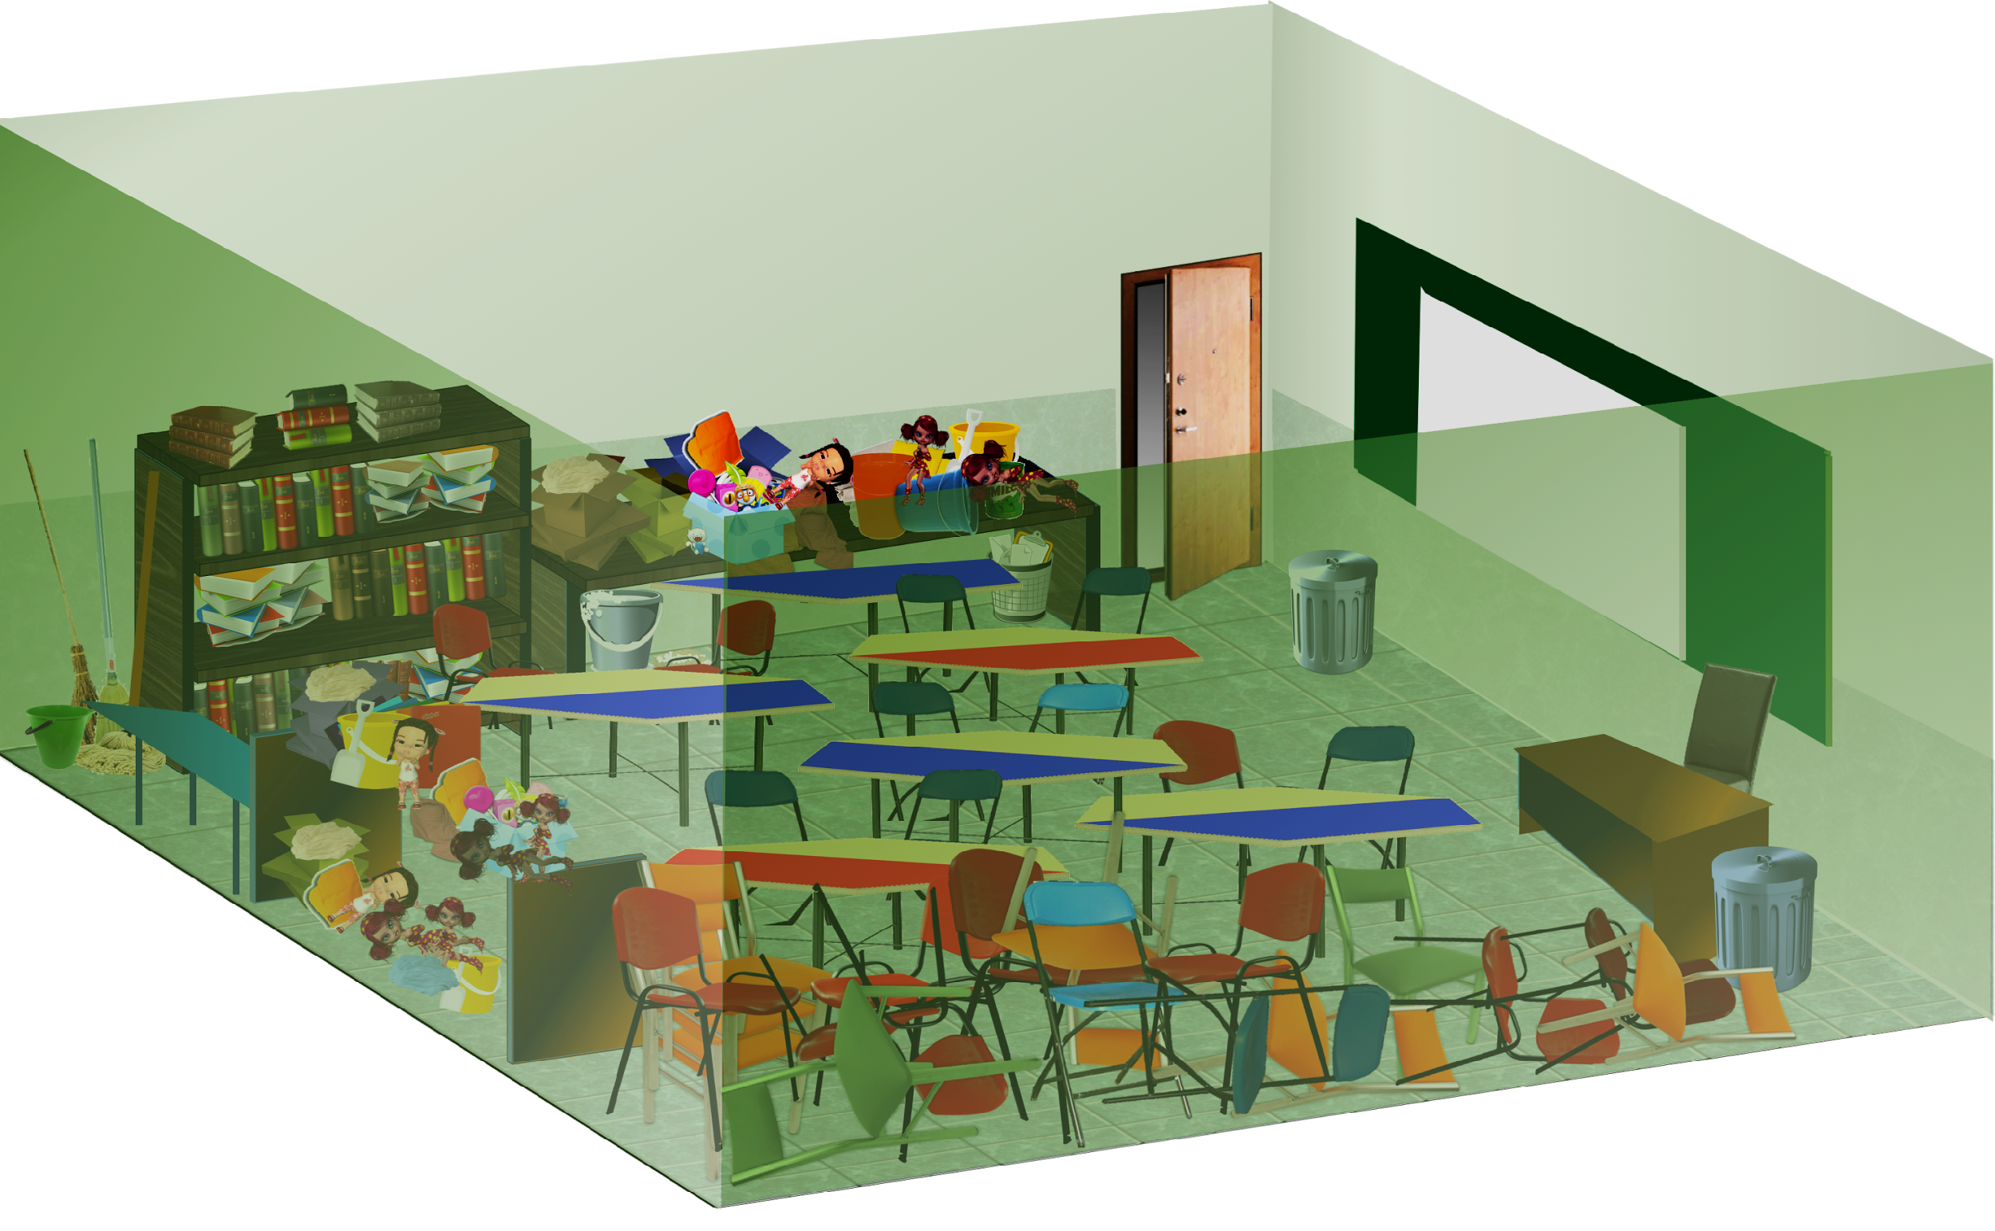

el aula
de clase
La disciplina procede ante todo, a
la distribución de los individuos
en el espacio
Con textos del libro “Vigilar y castigar”
de Michel Foucault

Slide 2
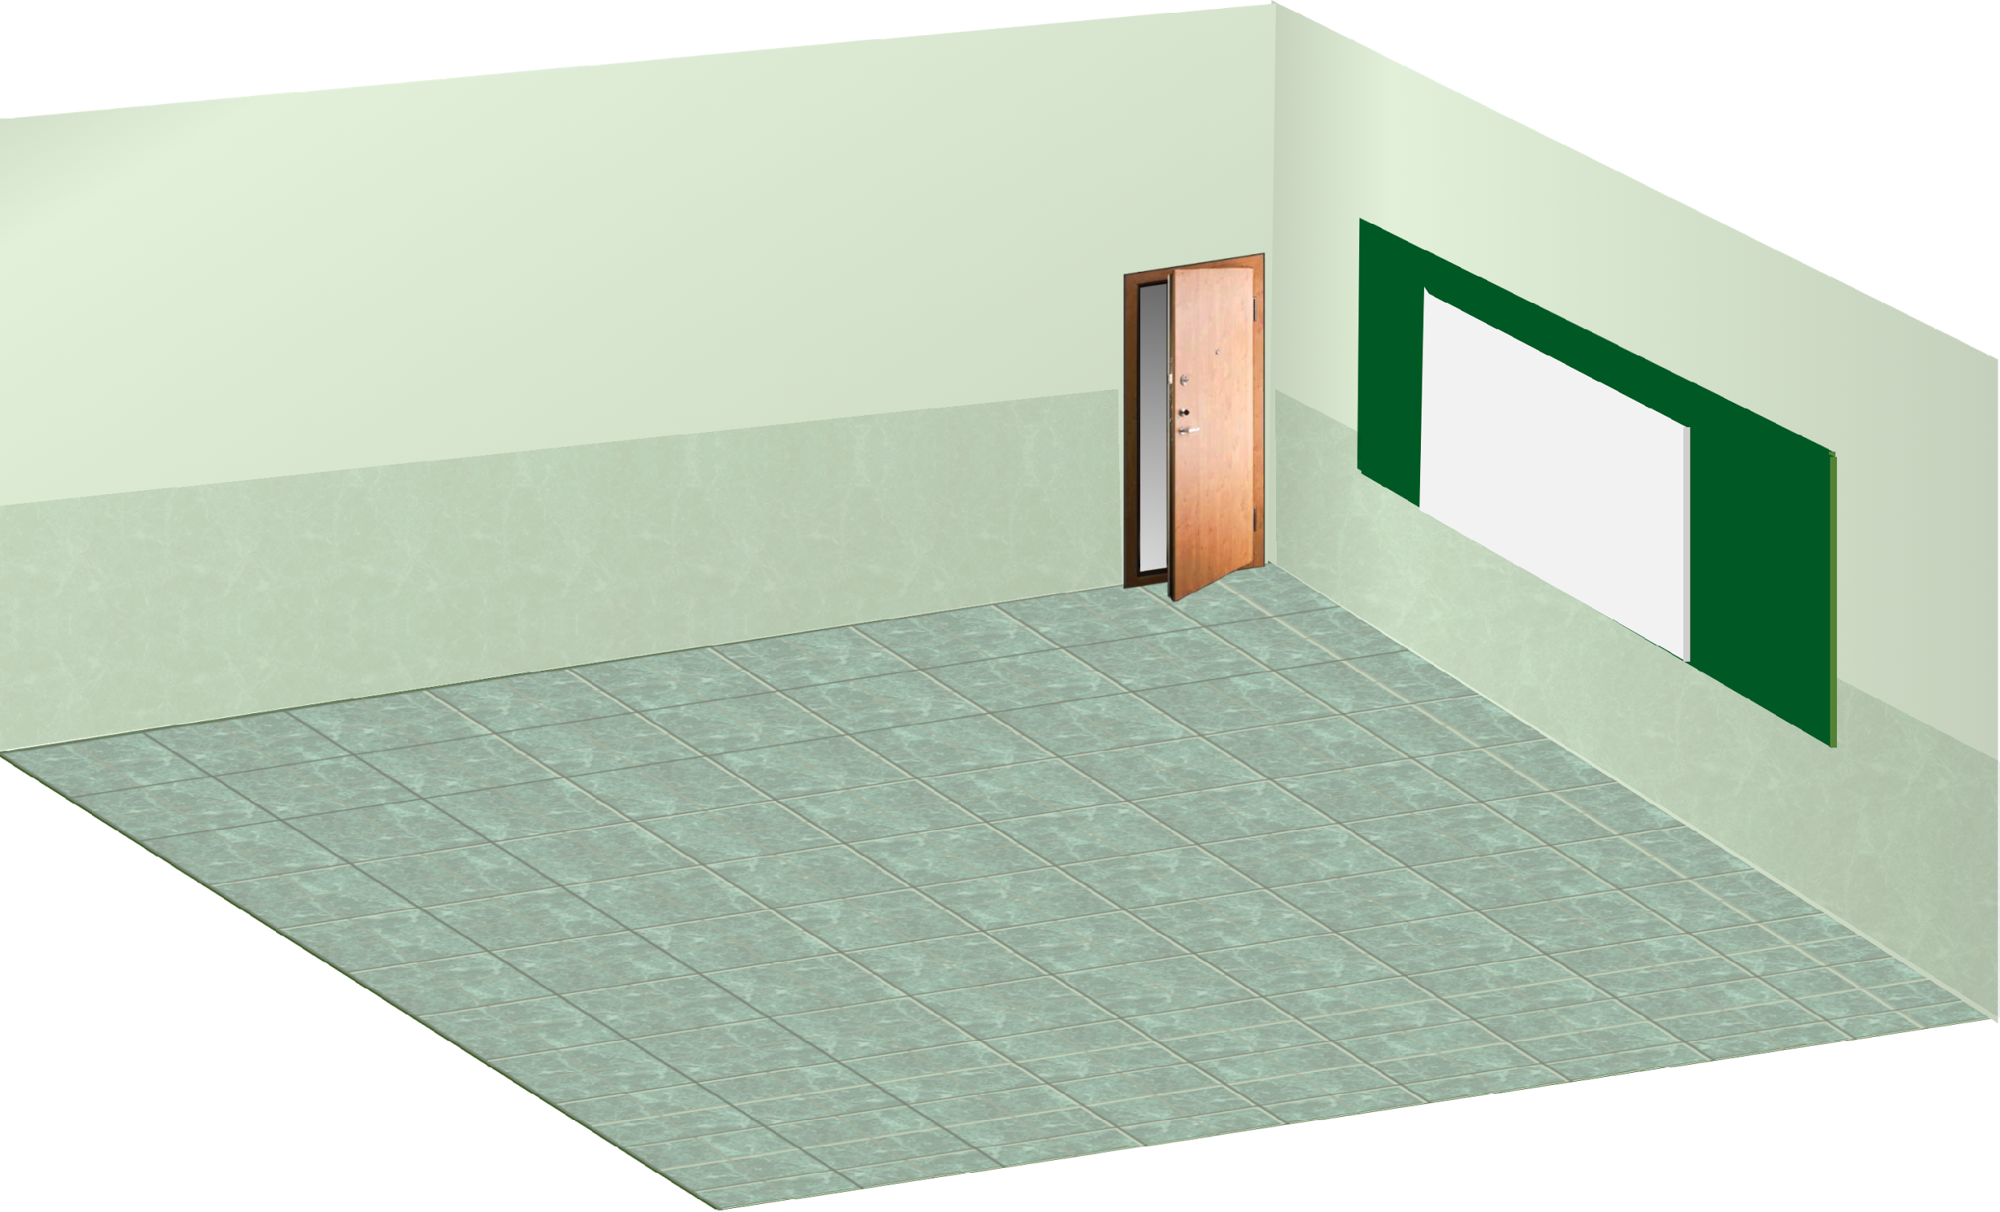
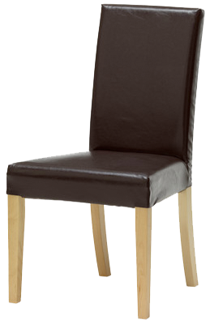
Cada cual está pegado a su puesto. Y si se mueve, le va en ello la vida,
contagio o castigo
ESCRITORIO
DE LA PROFESORA

Slide 3

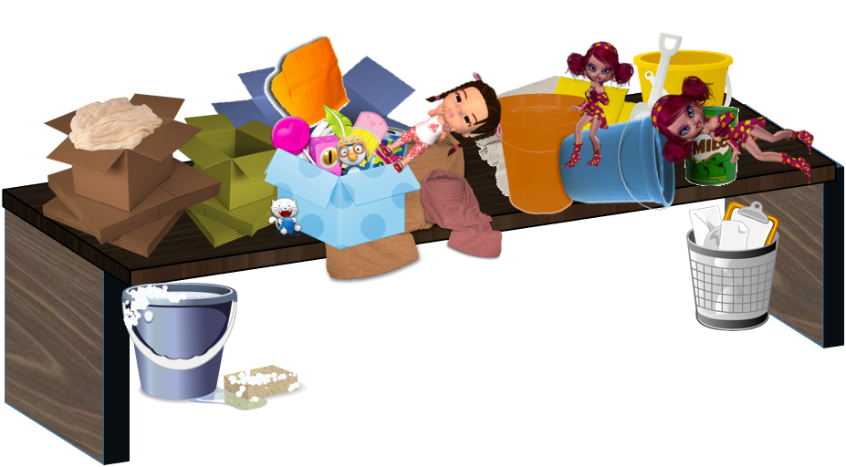
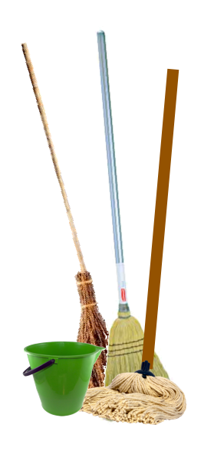
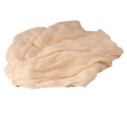
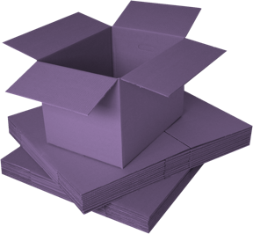
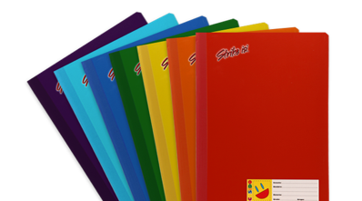

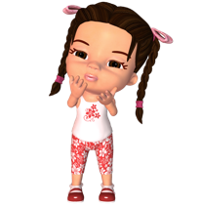
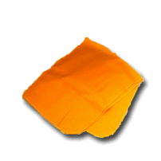

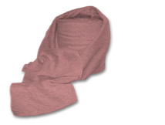


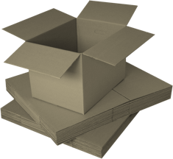



En el espacio que domina, el poder disciplinario manifiesta, en cuanto a lo esencial,
su poderío, acondicionando objetos.
BIBLIOTECA
MATERIALES Y SOBRANTES 1
MATERIALES
Y SOBRANTES 2

Slide 4
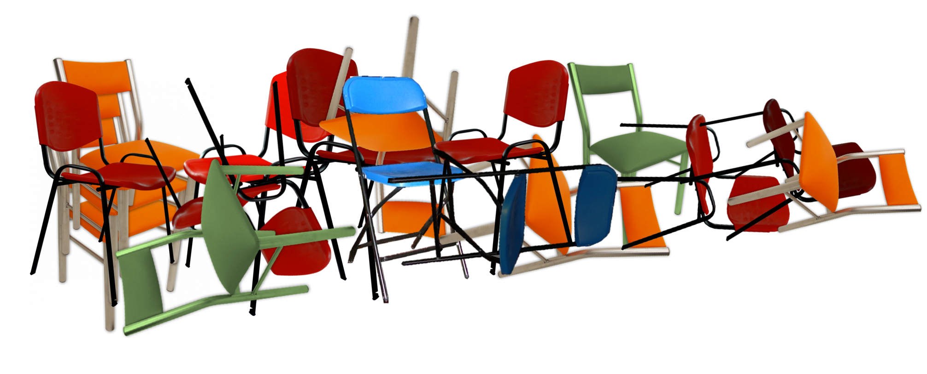
Hay que ligar la distribución de los cuerpos, la disposición espacial del aparato de producción y las diferentes formas de actividad en la distribución de los "puestos".
SILLAS SOBRANTES

Slide 5
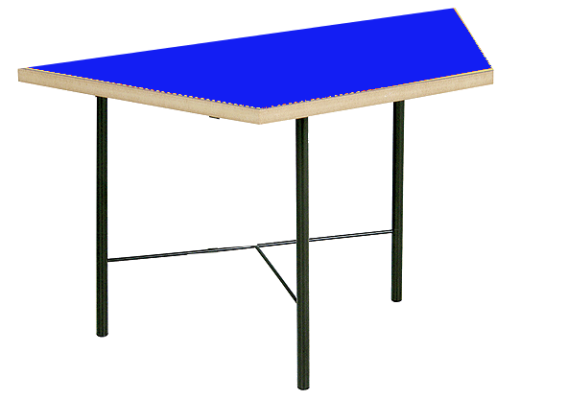

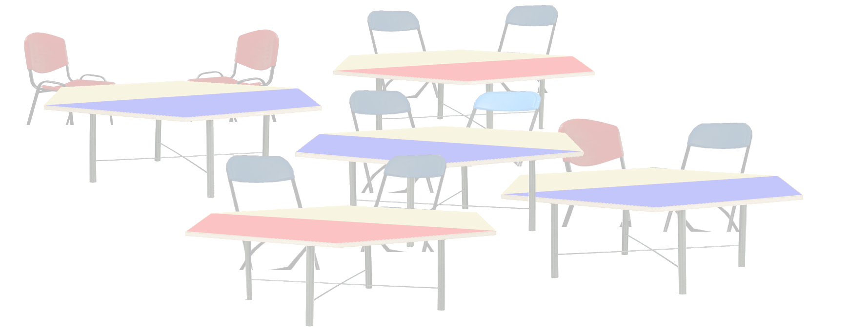
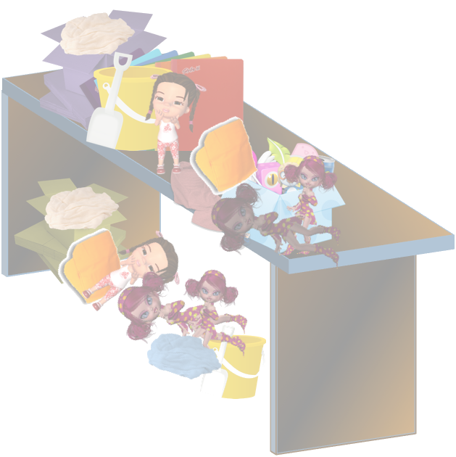


Ha hecho funcionar el espacio escolar como una máquina de aprender, pero también de vigilar, de jerarquizar, de recompensar.
MESAS DE CASTIGO

Slide 6
Es preciso anular los efectos de las distribuciones indecisas, la desaparición incontrolada de los individuos, su circulación difusa, su coagulación inutilizable y peligrosa.

Slide 7
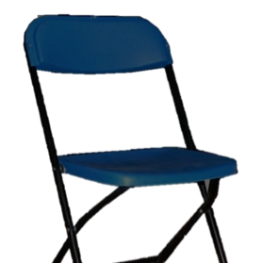
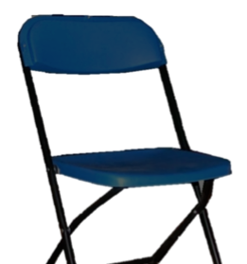
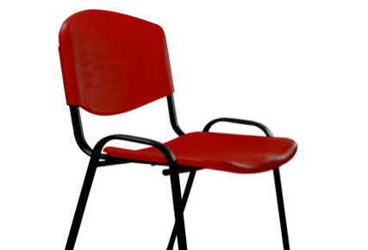
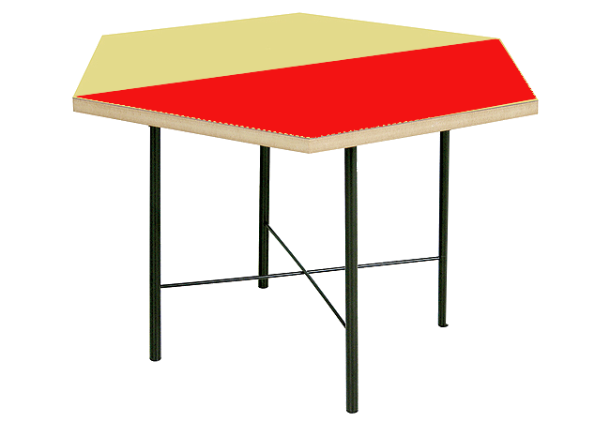
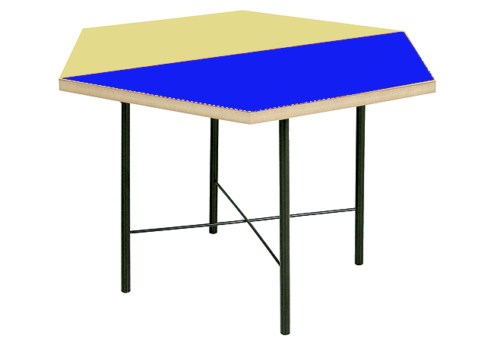
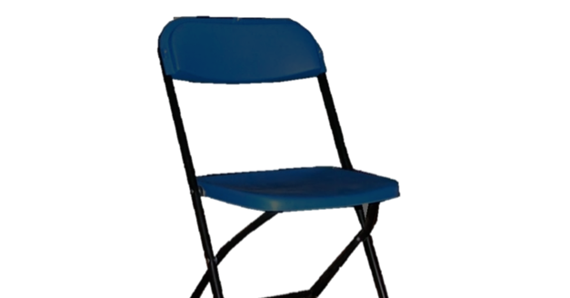
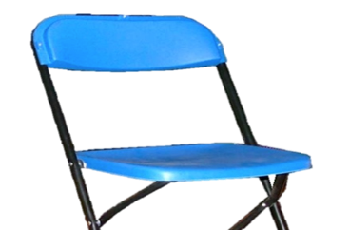
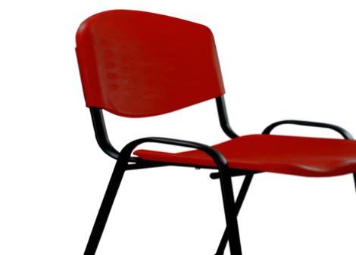

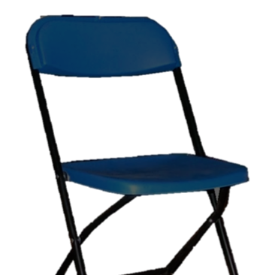


La clase se torna homogénea, ya no está compuesta sino de elementos individuales que vienen a disponerse los unos al lado de los otros bajo la mirada del maestro
Mesa de
Castigo 2
MESAS Y SILLAS DE LOS ESTUDIANTES
Mesa de
Castigo 1

Slide 8
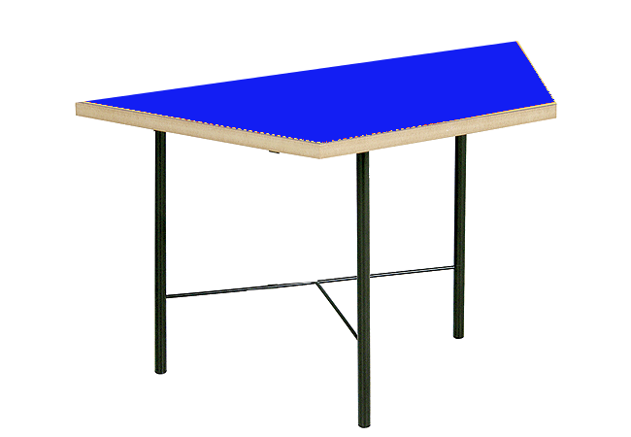
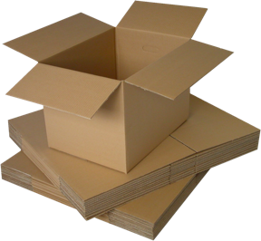
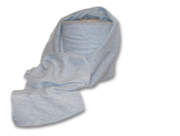

La disciplina fabrica así, cuerpos sometidos y ejercitados, cuerpos "dóciles".

Slide 9
Este espacio cerrado, recortado, vigilado, en todos sus puntos,
en el que los individuos están insertos en un lugar fijo,
en el que los menores movimientos se hallan controlados,
en el que todos los acontecimientos están registrados,
en el que un trabajo ininterrumpido de escritura une el centro y la periferia,
en el que el poder se ejerce por entero,
de acuerdo con una figura jerárquica continua…

